Slide 1
स्वास्थ्य कार्यक्रमको प्रदेश स्तरीय बार्षिक समीक्षा गोष्ठी आर्थिक वर्ष २०७९/८०
स्वास्थ्य कार्यालय, प्यूठान
प्रस्तुतकर्ता : हेमराज पाण्डे
पद : वरिष्ठ जनस्वास्थ्य अधिकृत

Slide 2
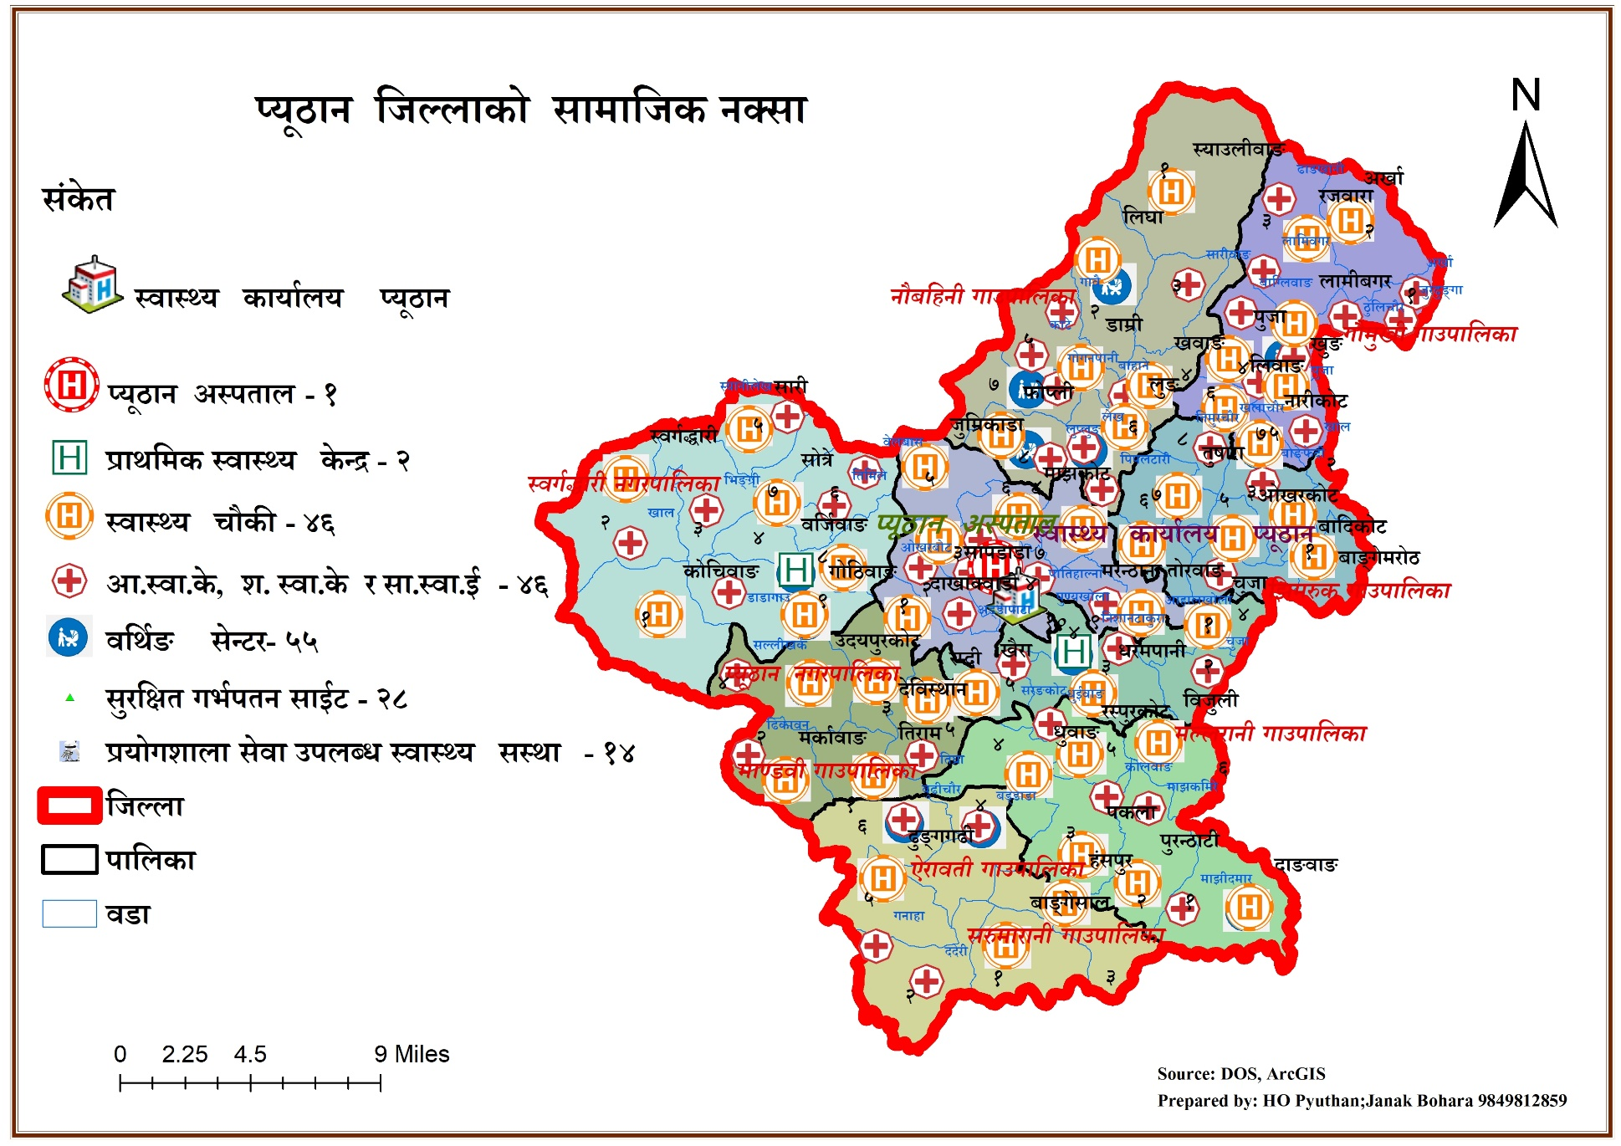
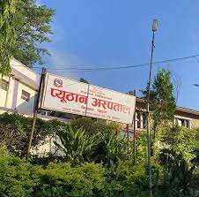
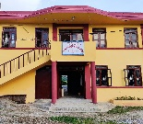
जिल्लाको नक्सा
प्यूठान अस्पताल
प्रा.स्वा.केन्द्र-२
स्वास्थ्य चौकी - ४६
आ.स्वा.केन्द्र १६
आधारभुत अस्पताल
शहरी स्वा. केन्द्र- ४
आयुर्वेद चिकित्सालय- १
आयुर्वेद औषधालय - २
सा.स्वा. ईकाई २६
अस्पताल (संघिय)

Slide 3
जिल्लाको लक्षित जनसंख्या: २०७९।८०
लक्षित समुह | संख्या | लक्षित समुह | संख्या
जम्मा जनसंख्या | २३५९२९ | १०-१९ वर्ष उमेरका जनसंख्या | ४९२९४
अनुमानित जीवित जन्म | ५४२२ | १५-४९ वर्षका प्रजनन उमेर महिला | ६५८४६
०-११ महिनाका बालबालिका | ५२९६ | १५-४९ वर्षका बिबाहित महिला | ५४५८०
१२-२३ महिनाका बालबालिका | ५३०९ | अनुमानित गर्भवती महिला | ६७९७
१५-२३ महिनाका बालबालिका | ५३१० | ६० ‌वर्ष माथिको जनसंख्या | ११८२८
०-२३ महिनाका बालबालिका | १०६०७ | ७० वर्ष माथिको जनसंख्या | १००६८
६-५९ महिनाका बालबालिका | २४१५४ | ८० वर्ष माथिको जनसंख्या
१२-५९ महिनाका बालबालिका | २१४९९ | ८४ वर्ष माथिको जनसंख्या | १०५४
०-५९ महिनाका बालबालिका | २६७९७
०-१४ वर्षका बालबालिका | ८१६४६

Slide 4
स्वास्थ्य संस्थाहरुको विवरण (संख्या)
निजि अस्पताल ०
प्रा.स्वा.केन्द्र-२
स्वास्थ्य चौकी - ४६
आ.स्वा.केन्द्र १६
शहरी स्वा. केन्द्र- ४
सा.स्वा. ईकाई २६
प्यूठान अस्पताल १
सरकारी स्वास्थ्य नभएको वडा संख्या - ०
जम्मा सरकारी स्वास्थ्य सस्था -९५
खोप क्लिनक २७२
प्रयोगशाला भएका सरकारी स्वा सस्था १४
निजि
डाईग्नोस्टिक सेन्टर ५
पोलिक्लिनिक ५
निजि मेडिकल २६
बर्थिङ सेन्टर ५५
गाउघर क्लिनिक १७०
सरकारी

Slide 5
स्वास्थ्य संस्थाहरुको विवरण (संख्या)…
BEONC Site -3
CEONC Site -1
HTC Site- 2
PMTCT Site - 67
CB-PMTCT Site- 11
ART Center- 1
DOTS Center- 65
CB DOTS Center-
GeneXpert Centre -3
सुरक्षित गर्भपतन साईट 28
स्वास्थ्य सस्थाहरुको थप विवरण

Slide 6
स्वास्थ्य संस्थाहरुको विवरण (संख्या)…
सुरक्षित गर्भपतन सेवा केन्द्र 28
IUCD सेवा प्रदायक सस्था-21
ईम्प्लान्ट सेवा प्रदायक सस्था- 40
५ वटै अस्थाई परिवार नियोजन सेवा प्रदायक सस्था - 15
किशोर किशोरी मैत्री स्वास्थ्य सस्था- 48
OTC साईट - 10
सर्पदंश उपचार केन्द्र- 1
थप विवरण

Slide 7
सि.नं | विवरण | जम्मा
१६ | बर्थिङ सेन्टर | 55
१७ | BEONC Site | 3
१८ | CEONC Site | 1
१९ | HTC साईट | 2
२० | PMTCT साईट | 67
२१ | CB-PMTCT साईट | 11
२२ | ए आ टी सेन्टर | 1
२३ | डट्स सेन्टर | 65
२४ | CB डट्स सेन्टर
२५ | TB-DR सेन्टर
२६ | TB-DR सब सेन्टर
२७ | GeneXpert सेन्टर | 3
२८ | सुरक्षित गर्भपतन सेवा केन्द्र (MA Site) | 28
सि.नं | विवरण | जम्मा
२९ | सुरक्षित गर्भपतन सेवा केन्द्र (MVA site) | 28
३० | आइयूसिडी सेवा प्रदायक स्वास्थ्य संस्था | 21
३१ | इम्प्लान्ट सेवा प्रदायक स्वास्थ्य संस्था | 40
३२ | ५ वटै अस्थाई परिवार योजना सेवा प्रदान गर्ने स्वास्थ्य संस्था/जम्मा स्वास्थ्य संस्था | 15
३३ | किशोरकिशोरी मैत्री स्वास्थ्य संस्था | 48
३४ | पोषण पुनर्स्थापना गृह वा केन्द्र | 0
३५ | OTC साईट | 10
३६ | सर्पदंश उपचार केन्द्र | 2
३७ | भ्याक्सिन sub-centre संख्या | 0

Slide 8
आधारभुत अस्पतालको (१५ शैयासम्म) विवरण
पालिकाको नाम | स्थापना भएको | प्रकृयामा रहेको | जग्गा नभएको | जग्गा भएको | स्थान
गौमुखी गाउँपालिका |  |  |  | √ | वडा नं ४
नौवहिनी गाउँपालिका | विवाद भएको
झिमरुक गाउँपालिका |  |  |  | √ | वडा नं ५
प्यूठान नगरपालिका | प्यूठान अस्पताल
स्वर्गद्धारी नगरपालिका |  | √ |  |  | वडा नं ४
माण्डवी गाउँपालिका |  | √ |  |  | वडा नं ३
मल्लरानी गाउँपालिका |  | √ |  |  | वडा नं ४
ऐरावती गाउँपालिका |  |  |  | √ | वडा नं २
सरुमारानी गाउँपालिका |  |  |  | √ | वडा नं ४
जम्मा | ० | ३ | ० | ४

Slide 9
मानव संशाधनको अवस्था
प्यारामेडिक्स ५।६।७ औ तह
दरबन्दी - 7
पूर्ति- 4
प्यारामेडिक्स ४।५।६ औ तह
दरबन्दी - 118
स्टाफ नर्स सि अ न मि ५।६।७ औ तह
दरबन्दी - 27
अ न मि ४।५।६ औ तह
रिक्त- 3
करार-13
पूर्ति- 85
रिक्त- 33
करार-49
पूर्ति- 16
रिक्त- 11
करार-25
दरबन्दी - 128
पूर्ति- 91
रिक्त- 37
करार-76
अन्य प्राविधिक
दरबन्दी - 2
पूर्ति- 2
रिक्त- 0
करार-27
जम्मा
दरबन्दी - 282
पूर्ति- 198
रिक्त- 84
करार-190

Slide 10
मानव संशाधनको अवस्था
स्थानिय तहको नाम | Consultant चिकित्सक |  |  |  | मेडिकल अधिकृत |  |  |  | ब./जनस्वास्थ्य अधिकृत |  |  |  | प्यारामेडिक्स (५/६/७ औं तह) |  |  |  | जम्मा
 | स्वीकृत दरबन्दी | पूर्ति | रिक्त | करार | स्वीकृत दरबन्दी | पूर्ति | रिक्त | करार | स्वीकृत दरबन्दी | पूर्ति | रिक्त | करार | स्वीकृत दरबन्दी | पूर्ति | रिक्त | करार | स्वीकृत दरबन्दी | पूर्ति | रिक्त | करार
गौमुखी | 0 | 0 | 0 | 0 | 0 | 0 | 0 | 1 | 0 | 0 | 0 | 0 | 0 | 0 | 0 | 3 | 0 | 0 | 0 | 3
नौवहिनी= | 0 | 0 | 0 | 0 | 0 | 0 | 0 | 0 | 0 | 0 | 0 | 0 | 0 | 0 | 0 | 0 | 0 | 0 | 0 | 0
झिमरुक | 0 | 0 | 0 | 0 | 0 | 0 | 0 | 0 | 0 | 0 | 0 | 0 | 0 | 0 | 0 | 0 | 0 | 0 | 0 | 0
प्यूठान नपा | 0 | 0 | 0 | 0 | 0 | 0 | 0 | 0 | 0 | 0 | 0 | 0 | 1 | 1 | 0 | 0 | 1 | 1 | 0 | 0
स्वर्गद्धारी= | 0 | 0 | 0 | 0 | 1 | 1 | 0 | 0 | 0 | 0 | 0 | 0 | 1 | 1 | 0 | 3 | 2 | 2 | 0 | 3
माण्डवी | 0 | 0 | 0 | 0 | 0 | 0 | 0 | 0 | 0 | 0 | 0 | 0 | 0 | 0 | 0 | 0 | 0 | 0 | 0 | 0
मल्लरानी= | 0 | 0 | 0 | 0 | 1 | 1 | 0 | 0 | 0 | 0 | 0 | 0 | 0 | 0 | 0 | 1 | 1 | 1 | 0 | 1
ऐरावती | 0 | 0 | 0 | 0 | 0 | 0 | 0 | 1 | 0 | 0 | 0 | 0 | 5 | 3 | 2 | 4 | 0 | 0 | 0 | 6
सरुमारानी= | 0 | 0 | 0 | 0 | 0 | 0 | 0 | 0 | 0 | 0 | 0 | 0 | 0 | 0 | 0 | 0 | 0 | 0 | 0 | 0
hDdf | 0 | 0 | 0 | 0 | 2 | 2 | 0 | 2 | 0 | 0 | 0 | 0 | 7 | 2 | 0 | 12 | 4 | 4 | 0 | 13

Slide 11
मानव संशाधनको अवस्था
स्थानिय तहको नाम | प्यारामेडिक्स (४/५/६ औं तह ) |  |  |  | स्टाफ नर्स/सि.अ.न.मि (५/६/७ औं तह) |  |  |  | सि.अनमी/अ न मी (४/५/६ औं तह ) |  |  |  | अन्य प्राविधिक (ल्याब, X-ray, अन्य) |  |  |  | जम्मा
 | स्वीकृत दरबन्दी | पूर्ति | रिक्त | करार | स्वीकृत दरबन्दी | पूर्ति | रिक्त | करार | स्वीकृत दरबन्दी | पूर्ति | रिक्त | करार | स्वीकृत दरबन्दी | पूर्ति | रिक्त | करार | स्वीकृत दरबन्दी | पूर्ति | रिक्त | करार
गौमुखी | 19 | 16 | 3 | 15 | 0 | 0 | 0 | 9 | 28 | 24 | 4 | 21 | 0 | 0 | 0 | 12 | 45 | 38 | 7 | 46
नौवहिनी= | 6 | 3 | 3 | 2 | 12 | 4 | 8 | 8 | 12 | 6 | 6 | 11 | 0 | 0 | 0 | 0 | 30 | 13 | 17 | 21
झिमरुक | 5 | 5 | 0 | 0 | 13 | 11 | 2 | 6 | 13 | 11 | 2 | 6 | 0 | 0 | 0 | 1 | 32 | 27 | 5 | 15
प्यूठान नपा | 18 | 11 | 7 | 7 | 0 | 0 | 0 | 0 | 18 | 12 | 6 | 6 | 0 | 0 | 0 | 1 | 36 | 23 | 13 | 14
स्वर्गद्धारी= | 28 | 21 | 7 | 6 | 1 | 0 | 1 | 1 | 17 | 7 | 10 | 11 | 1 | 1 | 0 | 7 | 47 | 29 | 18 | 25
माण्डवी | 10 | 8 | 2 | 3 | 0 | 0 | 0 | 0 | 10 | 8 | 2 | 7 | 0 | 0 | 0 | 1 | 20 | 16 | 4 | 11
मल्लरानी= | 7 | 6 | 1 | 0 | 1 | 1 | 0 | 0 | 9 | 8 | 1 | 1 | 1 | 1 | 0 | 0 | 18 | 16 | 2 | 1
ऐरावती | 12 | 11 | 1 | 10 | 0 | 0 | 0 | 1 | 12 | 12 | 0 | 7 | 0 | 0 | 0 | 2 | 24 | 23 | 1 | 20
सरुमारानी= | 13 | 4 | 9 | 6 | 0 | 0 | 0 | 0 | 9 | 3 | 6 | 6 | 0 | 0 | 0 | 3 | 22 | 7 | 15 | 115
जम्मा | 118 | 85 | 33 | 49 | 27 | 16 | 11 | 25 | 128 | 91 | 37 | 76 | 2 | 2 | 0 | 27 | 274 | 192 | 82 | 168

Slide 12
स्वास्थ्य कार्यालयको मानव संशाधनको अवस्था
पद | स्वीकृत दरबन्दी | पूर्ति (दरबन्दी अनुसार) | रिक्त | करार
ब./ज.स्वा.प्र (९/१० औं तह) | - | - | - | -
ब./जनस्वास्थ्य अधिकृत (७/८ औं तह) | 1 | 1 | 0 | 0
पारामेडिक्स (५,६,७ तह) | 2 | 2 | 0 | 0
पारामेडिक्स (४,५,६ तह) | 1 | 1 | 0 | 0
पब्लिक हेल्थ नर्स (४/५/६ औं तह) | 1 | 0 | 1 | 0
अन्य प्राविधिक (ल्याब, अन्य) | 1 | 1 | 0 | 0
तथ्यांक अधिकृत/सहायक | 1 | 1 | 0 | 0
खरिदार/ना.सु | 1 | 0 | 1 | 0
लेखा अधिकृत/सहायक | 1 | 1 | 0 | 0
जम्मा | 10 | 8 | 2 | 0

Slide 13
बरिष्ठ जनस्वास्थ्य अधिकृत ७।८ औ तह
पूर्ति
पारामेडिक्स ५।६।७ औ तह
२ पूर्ती
पारामेडिक्स ४।५।६ तह
१ पुर्ति
प हे न ५।६।७ तह
१ रिक्त
लेखापाल ५।६ औ तह
१ पूर्ति
तथ्याङ्क सहायक अधिकृत ५।६ ओ तह
१ पूर्ति
ल्याव टे नि ५।६।७ ओ तह
१ पूर्ति
खरीदार ना सु ५।६
१ रिक्त
कार्यालय सहयोगी २
(१पुर्ति १ करार)
हलुका सवारी चालक
१ करार

Slide 14
स्वास्थ्य कार्यालयको वार्षिक वित्तीय प्रगति विवरण आ. व २०७९/८०
शशर्त |  |  | निशर्त |  |  | जम्मा
अख्तियारी | खर्च | खर्च % | अख्तियारी | खर्च | खर्च % | अख्तियारी | खर्च | खर्च %
264.64 |  | 219.14 |  |  |  |  |  | 81.8
वेरुजुको अवस्था | वेरुजुको अवस्था
हाल सम्मको (२०७९।८०) जम्मा वेरुजु | आ.व २०७९/८० मा फर्छौट रकम | आ.व २०७९/८० मा फर्छौट प्रतिशत | बाँकी वेरुजु
0 | 138000 | 100% | 0

Slide 15
स्वास्थ्य कार्यालयको वार्षिक वित्तीय प्रगति विवरण आ. व २०७९/८०(रु लाखमा)
शशर्त
अख्तियारी- 264.64
खर्च- 219.4
निशर्त
अख्तियारी-0
जम्मा
खर्च %-81.8
अख्तियारी- 264.64
खर्च-
0
खर्च %-
0
खर्च- 219.4
खर्च %-81.8
बेरुजु
२०७९।८० सम्मको बेरुजु-1.38
२०७९।८० मा फर्छ्यौट-1.38
बाकी बेरुजु %-0

Slide 16
एकिकृत स्वास्थ्य तथा सरसफाई कार्यक्रम (प्रदेश तर्फ)भौतिक तथा वितीय प्रगति २०७९/८०
सि न | क्रियाकलाप | बार्षिक बजेट रु हजारमा | खर्च प्रतिशत | मुख्य उपलब्धी | शतप्रतिशत हुन नसक्नुको कारण
1 | स्वास्थ्य सम्बन्धी सचेतना कार्यक्रम | ८० | १०० | स्वास्थ्य सचेतना अभिबृद्ध | शतप्रतिशत भएको
2 | एकिकृत जनस्वास्थ्य अभियान | ५०० | १०० |  | शतप्रतिशत भएको
3 | समुदाय स्तरमा RRT गठन अभिमुखिकरण | ५०० | १०० | माहामारी प्रकोप नियन्त्रणमा सहज भएको | शतप्रतिशत भएको
4 | खानेपानीको गुणस्तर जाच | २०० | १०० | खानेपानी गुणस्तर सुधार भएको | शतप्रतिशत भएको
5 | वर्थिङ सेन्टरहरुको क्षमता अभिबृद्धि | १०० | १०० |  | शतप्रतिशत भएको
6 | ७० वर्ष माथिका जेष्ठ नागरिकको घरमै स्वास्थ्य कार्यक्रम | २४०० | १०० | जेष्ठ नागरिकलाई प्रभावकारी स्वास्थ्य सेवा उपलब्ध | शतप्रतिशत भएको
7 | ल्यावटप खरिद र पुर्वाधार निर्माण झिमरुक ५ | १०.९९ | ९९.८२ | कार्य सहजता | शतप्रतिशत भएको
Notes:
थप क्रियाकलापलका लागि स्लाइड थप्नुहोला ।

Slide 17
७० वर्ष माथिका जेष्ठ नागरिकहरुको उपचार कार्यक्रम
जम्मा सेवाग्राही
4181
पुरुष
महिला
1954
मुख्य रोग
Hipertension
COPD
2227
सेवा ग्राही |  | मुख्य रोगहरुको विवरण
महिला | 1954 | HTN, COPD, Arthritis, Diabetes
पुरुष | 2227
जम्मा | 4181
प्रति व्यक्ति खर्चः………..

Slide 18
Dataset अनुसार जिल्लाको एच.एम.आइ.एस. प्रतिवेदन अवस्था- आ.व २०७९/८०
Notes:
Bar Diagram लाई edit गरि स्थानिय तह अनुसारको प्रतिवेदन प्रतिशतलाई उल्लेख गर्नुहोस्

Slide 19
खोप कार्यक्रम (कभरेज)

Slide 20
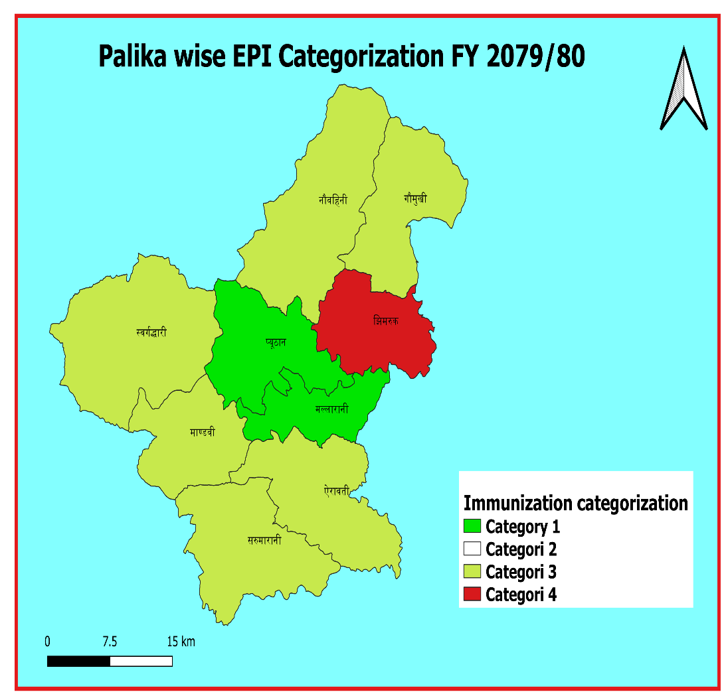
Categorization of Immunization Program by Palika
CATEGORY-I High coverage (≥90%) Low drop-out (<10%) | CATEGORY-II High coverage (≥90%) High drop-out (≥10%) | CATEGORY-III Low coverage (<90%) Low drop-out (<10%) | CATEGORY-IV Low coverage (<90%) High drop-out (≥10%)
प्यूठान नपा मल्लरानी गापा |  | गौमुखी गापा नौबहिनी गापा माण्डवी गाउँ ऐरावती गापा सरुमारानी गापा स्वर्गद्धारी नपा | झिमरुक गापा
जिल्ला
Category III

Slide 21
नवशिशु तथा बालरोगको एकिकृत ब्यवस्थापन कार्यक्रम

Slide 22
नवशिशु तथा बालरोगको एकिकृत ब्यवस्थापन कार्यक्रम
Notes:
नोट: बार्षिक प्रगतिमा सुधार हुँदा वा नहुँदाको कारण तथा सुधारका उपायहरु वारे छोटो विवेचना गर्ने

Slide 23
पोषण कार्यक्रम

Slide 24
OTC बाट सेवा प्राप्त गरेको विवरण
पालिकाको नाम | OTC संख्या | OTC मा भर्ना भएका जम्मा बालबालिकाको संख्या | निको भएको (अघिल्लो आ.व.को अ.ल्या समेत) | मृत्यू भएको | डिफल्टर भएको | निको नभएको | प्रेषण गरिएको संख्या | RUTF प्राप्त गरेका बालबालिकाको संख्या
जिल्ला | 10 | 143 | 98 | 1 | 29 | 3 | 6
जम्मा | 10 | 143 | 98 | 1 | 29 | 3 | 6

Slide 25
OTC बाट सेवा प्राप्त गरेको विवरण
जिल्ला
OTC संख्या -10
भर्ना -143
निको -98
मृत्यु -1
डिफल्टर-29
निको नभएको-3
प्रेषण गरिएको-6

Slide 26
मातृ तथा नवशिशु स्वास्थ्य

Slide 27
मातृ तथा नवशिशु स्वास्थ्य
Notes:
एउटा वडा भित्र एउटा मात्र स्वास्थ्य संस्था छ भने indicator मा coverage % निकाल्न organization मा ward छनौट गर्नुहोस यदि वडा भित्र धेरै संस्था छन् भने आफ्नो संस्थाको मात्र निकाल्न indicator बाट नभई data element मा गई सेवा दिएको संख्या निकाल्नुहोस ।

Slide 28
प्रजनन स्वास्थ्य रुग्णता सेवा- आ.व २०७९/०८०
पाठेघरको मुखको क्यान्सर | HPV DNA, VIA र Pap Smear & Others
 | Screened | Positive
३०-४९ बर्षका महिलाको संख्या | 2072 | 54
५० बर्ष भन्दा माथिका महिलाको संख्या | 292 | 3
Ablative Treatment गराएको (संख्यामा) | 0
Colposcopy (संख्यामा) | 0
अब्सटेट्रिक फिस्टुला
Screened | 2 | Referred | 0
Suspected | 0 | शल्यक्रिया गरेको | 0
आङ्ग खस्ने समस्या (महिलाको संख्या)
Screened |  | 572
Prolapse पत्ता लागेको | Stage 1&2 | 102
 | Stage 3 | 41
 | Stage 4 | 75
Ring Pessary लगाईएको |  | 151
प्रेषण गरेको |  | 69
शल्यक्रिया गरेको |  | 1
स्तन क्यान्सर | < ४० बर्ष | ४०-७० बर्ष | > ७० बर्ष
Screened | 32 | 91 | 0
Suspected | 0 | 2 | 0

Slide 29
परिवार योजना कार्यक्रम

Slide 30
सुरक्षित गर्भपतन सेवा आ.व.२०७९।८०
सुरक्षित गर्भपतन सेवा |  | १२ हप्ता सम्म |  | १२ हप्ता माथि
 |  | मेडिकल | सर्जिकल | मेडिकल | सर्जिकल
गर्भपतन सेवा पाएका जम्मा महिला | < २० वर्ष | 35 | 5 | 0 | 0
 | ≥ २० वर्ष | 461 | 13 | 0 | 0
गर्भपतन पश्चात् प. नि. साधन अपनाएका | छोटो अबधि | 0 | 0 | 0 | 0
 | लामो अबधि | 1 | 0 | 0 | 0
गर्भपतनका कारण भएको जटिलता |  | 0 | 0 | 0 | 0

Slide 31
क्षयरोग नियन्त्रण कार्यक्रम

Slide 32
औलो नियन्त्रण कार्यक्रम

Slide 33
कालाजार नियन्त्रण कार्यक्रम

Slide 34
हात्तिपाईले रोग निवारण अभियान २०७९।८० ( कार्यक्रम लागू भएका जिल्लाका लागि मात्र)

Slide 35
कुष्ठरोग नियन्त्रण कार्यक्रम

Slide 36
एचआईभी तथा यौनरोग नियन्त्रण कार्यक्रम

Slide 37
न्यूनतम सेवा मापदण्डको अवस्था
सि.नं | स्थानिय तहको नाम | जम्मा स्वास्थ्य संस्था संख्या | खण्ड १: सुशासन र व्यवस्थापन |  |  |  | खण्ड २: क्लिनिकल सेवा व्यवस्थापन |  |  |  | खण्ड ३: स्वास्थ्य संस्था सहयोग सेवा व्यवस्थापन
 |  |  | स्वास्थ्य संस्थाको संख्या उल्लेख गर्ने (पक्षिल्लो MSS को आधारमा)
 |  |  | <५० % | ५०-६९ % | ७०-८४ % | ८५-१०० % | < ५० % | ५०-६९ % | ७०-८४ % | ८५-१०० % | < ५० % | ५०-६९ % | ७०-८४ % | ८५-१०० %
१ | गौमखी | ६ |  | २ | ४ |  |  | २ | ४ |  |  | २ | ४
२ | नौबहिनी | ६ |  | ५ | १ |  |  | ५ | १ |  |  | ५ | १
३ | झिमरुक | ५ | २ | २ | १ |  | २ | २ | १ |  | २ | २ | १
४ | प्यूठान नपा | ६ |  | ५ | १ |  |  | ५ | १ |  |  | ५ | १
५ | स्वर्गद्धारी | ६ |  | ३ | ३ |  |  | ३ | ३ |  |  | ३ | ३
६ | माण्डवी | ५ | १ | ३ | १ |  | १ | ३ | १ |  | १ | ३ | १
७ | मल्लरानी | ३ |  | १ | २ |  |  | १ | २ |  |  | १ | २
८ | ऐरावती | ६ | १ | १ | ४ |  | १ | १ | ४ |  | १ | १ | ४
९ | सरुमारानी | ३ |  |  | २ | १ |  |  | २ | १ |  |  | २ | १
Notes:
आफ्नो जिल्ला अनुसारको सम्बन्धित स्थानीय तहको नाम उल्लेख गर्नुहोस्। स्थानिय तह धेरै भएमा स्लाईड संख्या थप गरि सबैलाई समाबेश गर्नुहोस्

Slide 38
विद्यालय नर्सिङ कार्यक्रम
पालिकाको नाम | कार्यक्रम लागु भएको विद्यालयको नाम | कार्यक्रम लागु भएको मिति | मुख्य उपलब्धीहरु | विद्यालय नर्सको स्रोत (संघ/प्रदेश/स्थानीय तह)
जम्मा

Slide 39
FCHV को विवरण
 | जम्मा FCHV को संख्या | DHIS2 को FCHV app मा अध्यावधिक भएको संख्या | आधारभूत तालिम प्राप्त FCHV को संख्या | पुनर्ताजगी तालिम प्राप्त FCHV को संख्या | चालु आ. ब २०८०/८१ मा ६० बर्ष उमेर पुरा हुने FCHV को संख्या
जम्मा | 443 | 443 | 373 | 45 | 12

Slide 40
पानी परीक्षण निगरानी आ.व.२०७९।८०
पालिकाको नाम | परिक्षण गरिएको पानी |  | इकोलाई भेटिएको नमुना संख्या | इकोलाई नदेखिएको नमुना संख्या | इकोलाई भेटिएको (%)
 | निजि | संस्थागत/ सार्वजनिक
गौमुखी |  | 16 | 7 | 9 | 43.8
नौवहिनी |  | 19 | 3 | 16 | 15.8
झिमरुक |  | 15 | 3 | 12 | 20.0
प्यूठान |  | 17 | 11 | 6 | 64.7
स्वर्गद्धारी |  | 18 | 10 | 8 | 55.6
माण्डवी |  | 11 | 8 | 3 | 72.7
मल्लरानी |  | 15 | 6 | 9 | 40.0
ऐरावती |  | 17 | 4 | 13 | 23.5
सरुमारानी |  | 7 | 1 | 6 | 14.3
जिल्ला |  | 135 | 53 | 82 | 39.3

Slide 41
पानी परीक्षण निगरानी आ.व.२०७९।८०

Slide 42
स्वास्थ्य विमा कार्यक्रम
जम्मा परिवार-
56203
विमित परिवार-
15313(27.24%)
विमित जनसख्या-
20275(8.73%)
जम्मा जनसंख्या-
232019
सेवा लिएका विमित संख्या -1884 जना
जम्मा परिवार-
56203
अति गरिव विमित जनसख्या-
12794(5.51%)
जम्मा जनसंख्या-
232019
अति गरिव विमित परिवार-
2539(4.51%)
सेवा लिएका अति गरिव विमित संख्या – 205 जना
जम्मा प्रिमियम संकलन
रु 19075700

Slide 43
क्षमता अभिवृद्धिको अवस्था
क्षमता अभिवृद्धिका बिषयहरू | अवस्था
 | तालिम पाउनु पर्ने संख्या | तालिम पाएका | तालिम पाउन बाँकी
IUCD | 46 | 17 | 29
Implant | 46 | 32 | 14
SBA | 106 | 70 | 36
HMIS | 330 | 65 | 265
DHIS2 | 144 | 70 | 74
RDQA | 64 | 0 | 64
eLMIS | 72 | 11 | 61
Basic Health Logistic | 72 | 11 | 61
IMNCI | 330 | 70 | 260
Malaria Management | 72 | 0 | 72
ASRH counseling | 72 | 0 | 72
Mid-Level Practicum | 72 | 2 | 70
Leprosy Smear test | 13 | 0 | 13
Rural USG | 9 | 4 | 5
क्षमता अभिवृद्धिका बिषयहरू | अवस्था
 | तालिम पाउनु पर्ने संख्या | तालिम पाएका | तालिम पाउन बाँकी
TB Modular Training | 128 | 30 | 98
PMTCT | 128 | 30 | 98
CNSI | 200 | 170 | 20
PEN Package | 64 | 0 | 64
IMAM | 72 | 50 | 12
Microscopy training | 15 | 3 | 12
IMU | 9 | 9 | 0
Medical Abortion | 18 | 9 | 9
MVA | 46 | 9 | 35
CoFP Counseling | 144 | 10 | 134
Minilap | 2 | 0 | 2
Vasectomy | 2 | 0 | 2
Minimum Initial Service Package | 50 | 0 | 50
VIA | 48 | 0 | 48

Slide 44
तालिम विवरण २०७९।८० सम्म
तालिम पाउनु पर्ने जनशक्ति-2374
तालिम पाउन बाकी जनशक्ति-1680
तालिम प्राप्त जनशक्ति-672
Notes:
थप तालिम लिएको भए वा आवश्यक भए थप गर्ने ।

Slide 45
आ.व २०७९/०८० को उत्कृष्ट कार्य तथा सिकाई (जिल्ला भित्र)
उत्कृष्ट कार्यहरु | उत्कृष्ट कार्यहरु
१
२
३
सिकाईहरु | सिकाईहरु
१
२
३

Slide 46
उत्कृष्ट तथा नबिनतम अभ्यास
क्रियाकलाप | कहाँ गरिएको | लक्षित समूह | उपलब्धि
सबै स्वास्थ्य चौकीमा प्रयोगशाला स्थापना | सरुमारानी गा.पा | सबै समुदाय | प्रयोगशाला सेवा सर्वसुलभ भएको
६० वर्ष भन्दा माथिका लागि घरमै गई निःशुल्क उपचार | प्युठान न.पा. र झिमरुक गा. पा. | तेकिएका उमेर समुहका सबै सेवाग्राहीहरु | विविध कारणवश सेवामा समाहित हुन नसकेका सेवाग्राहीलाइ सुलभ सेवा प्रदान
निःशुल्क गर्भपतन सेवा | सबै स्थानिय तह | १५ देखि ४९ वर्ष उमेर समूहका महिला | यो सेवा लिने उमेर समूहका महिलालाइ सहज सेवा उपलब्ध भएको
उपमेयर / उपाध्यक्ष कोसेली सेवा कार्यक्रम तथा सुत्केरी पोषण सहायता | स्वर्गद्वारी न. पा. | स्वास्थ्य संस्थामा सुत्केरी भएका सम्पूर्ण सुत्केरीहरु | संस्थागत सुत्केरी कार्यक्रममा उल्लेख्य वृद्धि
पुर्ण सस्थागत सुत्केरी वडा घोषणा |  | गर्भवतिहरु | सबै सुत्केरी महिलाहरु स्वास्थ्य सस्थामा सुत्केरी हुने
सुत्केरीलाई खाना खाजाको व्यवस्था | ५ वटा स्थानिय तहमा | सुत्केरीहरु | सुत्केरी र कुरुवालाई सहज भएको

Slide 47
उत्कृष्ट तथा नबिनतम अभ्यास
क्रियाकलाप | कहाँ गरिएको | लक्षित समूह | उपलब्धि
दीर्घरोग विपन्न आर्थिक सहायता कार्यक्रम | सरुमारानी | दीर्घरोग सम्बन्धी सबै सेवाग्राहीहरु | कमजोर आर्थिक अवस्थाका कारण स्वास्थ्य सेवाबाट बञ्चित समूह लाभान्वित भएका
सबै विद्यालय तथा समुदायमा स्ट्रेचर वितरण कार्यक्रम | सरुमारानी | सबै समुदाय | एम्बुलेन्स सेवा नभएका दुर्गम बस्तीका सुत्केरी तथा बिरामीहरुलाई सर्वसुलभ सेवा प्राप्त भएको
सेवाको कम पहुँच भएको ठाउँमा सा.स्वा.ई स्थापना | गौमुखी, ऐरावती माण्डवी, नौबहिनी , ;?df/fgL | सबै समुदाय | जनस्वास्थ्य सेवाको सर्वब्यापी पहुँच सुनिश्चितता
पूर्व र उत्तर प्रसूति जाचँका लागि प्रोत्साहन | मल्लरानी/ माण्डवी | सबै समुदाय | गर्भ तथा सुत्केरी जाँचमा वृद्धि
६० वर्ष माथिका महिला स्वास्थ्य स्वयंसेविकाहरु प्रतिस्थापन गरी शिक्षित महिला स्वास्थ्य स्वयंसेविका छनोट | सबै स्थानीय तह | सबै समुदाय | स्वास्थ्यका सूचकहरुमा बढावा भएको

Slide 48
विभिन्न कार्यक्रमसँग सम्बन्धित समस्या, समाधानको उपाय र जिम्मेवार निकाय
कार्यक्रमको नाम | पहिचान गरेका प्रमुख समस्या तथा चुनौतीहरु | समाधानको उपाय | जिम्मेवार निकाय
खोप | लक्ष्य अनुसारको प्रगति कम | खोजौ र खोपौ अभियानलाई निरन्तरता दिने | स्वस्थ्यकर्मी
नवशिशु तथा बालरोगको एकिकृत ब्यवस्थापन | CBIMNCI onsite Coaching प्रयाप्त नहुनु | Onsite Coaching को प्रभावकारी व्यवस्था गर्नु पर्ने | पालिका स्वास्थ्य शाखा
पोषण | नियमित रुपमा बृद्धि अनुगमन गर्न नल्याउनु | बृद्धि अनुगमनको महत्वबारे सचेतना गराउने | स्वास्थ्यकर्मी
मातृ तथा नवशिशु स्वास्थ्य | Home delivery अपेक्षाकृत रुपमा घटाउन नसकेको | स्वास्थ्य सस्थामा वर्थिङ वनाउनु पर्ने | गापा नपा
महिला सामुदायिक स्वास्थ्य स्वयंसेविका
परिवार योजना | परिवार नियोजनको नया प्रयोगकर्ता दर कम हुनु पर्ने | सबै साधन वारे जनचेतनामुलक कार्यक्रम गर्नु पर्ने | म स्वा स्व से स्वास्थ्य कर्मि स्वास्थ्य शाखा

Slide 49
विभिन्न कार्यक्रमसँग सम्बन्धित समस्या, समाधानको उपाय र जिम्मेवार निकाय
कार्यक्रमको नाम | पहिचान गरेका प्रमुख समस्या तथा चुनौतीहरु | समाधानको उपाय | जिम्मेवार निकाय
प्रजनन स्वास्थ्य रुग्णता
गाउँघर क्लिनिक
औलो/ कुष्ठरोग/ कालाजार निवारण | समयमै विरामी स्वास्थ्य सस्थामा नआउने र पत्ता नलाग्ने पछि साईनिङबाट पत्ता लाग्ने | स्क्रनिङ गर्नु पर्ने | स्वास्थ्य कर्मि
क्षयरोग/ एचआईभी तथा यौनरोग नियन्त्रण | छुट्टै कोठाको अभाव | छुट्टै कोठाको व्यवस्था गर्नु पर्ने | गाउपालिका र वडा कार्यालय
क्षयरोग/ एचआईभी तथा यौनरोग नियन्त्रण | PMTCT टेस्ट गर्भवति र टि बि विरामीलाई कम हुने गरेको | सबै गर्भवति र टि विका विरामिलाई PMTCT टेस्ट गर्नु पर्ने | स्वास्थ्य कर्मि

Slide 50
विभिन्न कार्यक्रमसँग सम्बन्धित समस्या, समाधानको उपाय र जिम्मेवार निकाय
कार्यक्रमको नाम | पहिचान गरेका प्रमुख समस्या तथा चुनौतीहरु | समाधानको उपाय | जिम्मेवार निकाय
नसर्ने रोग
महामारी तथा विपद व्यबस्थापन
तालिम/ क्षमता विकास
संचार
बजेट

Slide 51
जिल्लातहको स्वास्थ्यका सबल पक्ष, समस्या तथा सुधार गर्नु पर्ने पक्षहरू
सबल पक्षहरू | समस्याहरू | सुधार गर्नुपर्ने पक्षहरू
तीन तहका सरकार र निकायबिच प्रभावकारी समन्वय | तीन तहको सरकार र निकायबाट कार्यसम्पादन हुँदै गर्दा जिल्ला तहको केही भूमिका अन्यौलता र जिम्मेवारी कटौती | आ -आफ्नो अधिकार क्षेत्रभित्र पर्ने अधिकांश कानुन र ऐन/नियमावली निर्माण गर्नुपर्ने
जिल्ला भर सबै वार्डहरुमा आधारभूत स्वास्थ्य सेवाको पहुँच सुनिश्चतता, प्राथमिक अस्पताल विस्तार हुदै | वास्तविक आवश्यकता पहिचान गरिएको स्वास्थ्य संस्थामा उचित समाधान गर्न कठिनाइ जस्तै; भवन निर्माण कार्य | स्थानीय र जिल्लामा रहने विभिन्न स्वास्थ्य क्षेत्र समन्वय समितिहरु पुनर्गठन गरिनुपर्ने
स्थानीय तह तथा मातहत स्वास्थ्यकर्मीबिच नियमित बैठक, तथ्याङ्क समीक्षा, गुणस्तर सुधार कार्य | सङ्क्रमणकालीन अवस्था र तीन तहको आ-आफ्नो कार्यक्षेत्र हुँदै गर्दा जिम्मेवारी र उत्तरदायीत्वबोधमा कमी हुँदै/पन्छिने प्रवृत्ति बढ्दै, कार्यक्रम तथा स्रोतको दोहोरोपना पनि बढ्दै | निजी क्षेत्र तथा गैरसरकारी क्षेत्रको नियमन र नियन्त्रणका लागि प्रभावकारी व्यवस्था सिर्जना गरिनुपर्ने
जिल्लाभर सञ्चालित एम्बुलेन्स सेवालाई व्यवस्थित र सुदृढीकरण गरिएको | निजी क्षेत्रलाई नियन्त्रण, नियमन र प्रभावकारी व्यवस्थापनमा चुनौति | कार्यक्रम योजना गर्दा सङ्घ र प्रदेशका नीति र राज्यका लक्ष्य हासिल हुने खाले कार्यक्रममा विषेश जोड दिनु पर्ने

Slide 52
कार्ययोजना (स्वास्थ्य क्षेत्रको समग्र विश्लेषणको आधारमा)
क्षेत्र | प्रस्तावित कृयाकलापहरू | जिम्मेवार निकाय | समयसिमा | सहयोगी निकाय

Slide 53
कार्ययोजना (स्वास्थ्य क्षेत्रको समग्र विश्लेषणको आधारमा)
क्षेत्र | प्रस्तावित कृयाकलापहरू | जिम्मेवार ब्यक्ति | समयसिमा | सहयोगी निकाय
जनस्वास्थ्य बिपद ब्यवस्थापन | खोप अभियान सम्पन्न गर्ने र पुर्ण खोप लगाएको सुनिश्चित गर्ने | स्थानिय तह | २०८० /२०८१
स्वास्थ्य सूचना ब्यवस्थापन तथा यसको प्रयोग | पोषण तथा अन्य विषय संग सम्बन्धित निर्धारित सुचना सन्देश टाँस तथा प्रचार तथा प्रसारण | स्थानिय तह | २०८० /२०८१
भौतिक संरचना | स्वास्थ्य सस्था, गाउँघर क्लिनिक र खोप क्लिनिकको भवन निर्माण गर्ने | स्थानिय तह प्रदेश

Slide 54
कार्ययोजना (स्वास्थ्य क्षेत्रको समग्र विश्लेषणको आधारमा)
क्षेत्र | प्रस्तावित कृयाकलापहरू | जिम्मेवार ब्यक्ति | समय सिमा | सहयोगी निकाय
स्वास्थ्य जनशक्ति | स्थाई पदपुर्तिको लागि लोकसेवा आयोगमा माग गर्ने र करार पद पुर्ति गर्ने | k|b]z, :yflgo tx | २०८० /२०८१
आपुर्ति ब्यवस्थापन | ;xh cfk"lt{ Aoa:yfkf / tflnd | k|b]z, :yflgo tx | २०८० /२०८१
योजना तथा बजेट प्रणाली | कार्यक्रमको निरन्तरता र सुत्केरीलाइ थप यातायात प्रोतसाहन गर्ने | k|b]z, :yflgo tx | २०८० /२०८१
सुरक्षित मातृत्व कार्यक्रम | k"0f{ ;+:yfut j8f 3f]if0ff ub]{ hfg] | k|b]z, :yflgo tx | lg/Gt/

Slide 55
कार्यक्रम विश्लेषण
क्षेत्र | समस्याहरु | समस्याका कारणहरु | अपेक्षा र अबको बाटो
स्वास्थ्य क्षेत्र व्यवस्थापन र सुशासन | -संविधान प्रदत्त अधिकार स्वास्थ्य अधिकार सुनिश्चित हुन नसक्नु -निजी क्षेत्र जस्तै सरकारी संयन्त्र प्रति विश्वासमा कमी | -तीन तहका सरकारका कानुन ऐन तथा निर्देशिका समयमा जारी हुन नसक्नु -निजी क्षेत्रलाई सरकारी संयन्त्रले नियमन गर्न नसक्नु, | -निःशुल्क स्वास्थ्य सेवा र सामजिक सुरक्षालाई बढावा दिनुपर्ने र ऐन, कानुन, निर्देशिकाहरु तोकिए बमोजिम तयारी गरी कार्यान्वयनमा ल्याउनुपर्ने
स्वास्थ्य क्षेत्रमा लगानी तथा निरन्तरता | -राज्यका प्राथमिकता प्राप्त कार्यक्रमहरुले उचित स्थान नपाउनु, उपचारात्मक कार्यक्रममा मात्र ध्यान केन्द्रित हुनु -स्रोत तथा कार्यक्रममा दोहोरोपन समेत हुनु | -स्थानीय, प्रदेश र सङ्घका अधिकार क्षेत्र अनुसार कार्यक्रम बाँडफाड नभई छिटो परिणाम आउने कार्यक्रममा मात्र ध्यान जानु, -कतिपय कार्यक्रम तीनै तहमा राख्नाले दोहोरोपन भएको | -स्पष्ट रुपमा क्षेत्रगत जिम्मेवारी बाँडफाड गरी बजेट तथा कार्यक्रममा दोहोरोपना हटाउनुपर्ने
जनस्वास्थ्य विपद व्यवस्थापन | -कोभिड १९ को विश्वव्यापकताले गर्दा अन्य विपदलाई कम प्राथमिकता -स्वास्थ्य क्षेत्रको छुट्टै विपद प्रतिकार्य योजना बन्न नसक्नु | -कोभिड १९ प्रतिकार्य र व्यवस्थापनमा लागि पर्दा अन्य स्वास्थ्यजन्य विपद व्यस्थापनमा ध्यान कमी -अन्य विपद सँगै स्वास्थ्यजन्य विपद्लाई एकीकृत गर्न नसक्नु | एकीकृत विपद प्रतिकार्य योजना बनाई स्वास्थ्यजन्य विपद प्रतिकार्यलाई पनि बढावा दिनु पर्ने
स्वास्थ्य सूचना व्यवस्थापन तथा यसको प्रयोग | -तथ्यमा आधारित योजना तर्जुमा हुन नसक्नु -DHIS 2 मा तथ्याङ्क समयमै प्रविष्ट हुन नसक्नु -भर्टिकल तथ्याङ्क सङ्कलन गरिएता पनि सही विश्लेषण हुन र प्रयोग हुन नसक्नु - समयानुकुल तथ्याङ्क अद्यावधिक हुन नसक्नु | -प्राविधिक ज्ञान सीपमा कमी, तथ्याङ्क विश्लेषण र प्रयोग गर्ने दक्ष जनशक्ति अभाव -सबै स्वास्थ्य संस्थाहरुमा अनलाइन विधि अवलम्बन हुन नसक्नु -नयाँ नियुक्त स्वास्थ्यकर्मीलाई आधारभूत तालिम हुन् नसक्नु | -नयाँ नियुक्त स्वास्थ्यकर्मीहरुलाई अनलाइन पद्धति र तथ्याङ्क प्रयोग र विश्लेषण बारे तालिमको नियमितता हुनु पर्ने, -भर्टिकल गरिने प्रतिवेदनलाई एकीकृत गर्नुपर्ने I

Slide 56
कार्यक्रम विश्लेषण
क्षेत्र | समस्याहरु | समस्याका कारणहरु | अपेक्षा र अबको बाटो
भौतिक संरचना | पुराना स्वास्थ्य चौकीहरु तथा बर्थिङ सेन्टर भवन निर्माण कार्य रोकिएको , ufFp3/ lslNgs / vf]k lslNgs ejg gePsf] | सङ्घीयता सँगै अन्यौल परिस्थिति भएसँगै रोकिएको :yflgo txn] k|fyldStf glbPsf] | भौतिक संरचना लगायत जिम्मेवारी बाँडफाड सहित स्पस्ट निर्देशिका हुनुपर्ने , :yflgo txn] k|fyldStfdf /fVg' kg]{
स्वास्थ्य जनशक्ति | कर्मचारी समायोजनसँगै अधिकांश प्राविधिक दरबन्दी रिक्त रहेको | लोकसेवा आयोग विज्ञापन नभएकाले पदपूर्ति हुन नसक्नु | छिटै लोकसेवा आयोग वा अन्य कुनै प्रक्रियाबाट पदपूर्ति गर्नुपर्ने
आपूर्ति व्यवस्थापन | -विपद् तथा आकस्मिक व्यवस्थानमा औषधी सुनिश्चितता हुन नसक्नु | -विपद् तथा आकस्मिक व्यवस्थापनमा औसधी खरिदका लागि जिल्लामा बजेट उपलब्धता नहुनु | -जिल्ला तहमा स्टक हुनुपर्ने
योजना तथा बजेट प्रणाली | -Need based र तथ्यपरक योजना तर्जुमा नहुनु, योजना तर्जुमा प्रक्रियामा जिल्लाको सहभागिता नहुनु | -केन्द्रीकृत बजेट तथा योजना तर्जुमा विधिनै अवलम्बन गरी राख्नु -स्वास्थ्य योजना निर्माणमा स्थानीय तहको क्षमतावृद्धि हुन नसक्नु | -Evidence Based Bottom Up योजना तर्जुमालाई बढावा दिनु पर्ने -प्रदेशमा कार्यक्रम तय हुँदा जिल्लाको सहभागिता हुनुपर्ने
स्वास्थ्य सेवाको गुणस्तर तथा उपयोग | -सेवाको गुणस्तरभन्दा पनि सेवाको विस्तार र विकासमा जोड हुनु -पहुँच बढेसँगै उपभोग र विश्वास बढ्न नसक्नु | -जनप्रतिनिधिहरुको स्वास्थ्यप्रतिको बुझाइमा कमी -अधिकार विस्तृतीकरणमा नियमन र नियन्त्रण हुने व्यवस्था सिर्जना नहुनु -उपयोगमुखीभन्दा पनि देखाउनका लागि सेवा विस्तार हुनु | -पहुँच सँगसँगै उपयोग र गुणस्तरमा ख्याल हुनुपर्ने, गुणस्तर/निगरानी समूह गठन गरी सेवाको सामाजिक परीक्षण कार्य अनवार्य गर्नुपर्ने

Slide 57
जिल्लातहको स्वास्थ्यका सबल पक्ष, समस्या तथा सुधार गर्नु पर्ने पक्षहरू
सबल पक्षहरू | समस्याहरू | सुधार गर्नुपर्ने पक्षहरू
तीन तहका सरकार र निकायबिच प्रभावकारी समन्वय | तीन तहको सरकार र निकायबाट कार्यसम्पादन हुँदै गर्दा जिल्ला तहको केही भूमिका अन्यौलता र जिम्मेवारी कटौती | आ -आफ्नो अधिकार क्षेत्रभित्र पर्ने अधिकांश कानुन र ऐन/नियमावली निर्माण गर्नुपर्ने
जिल्ला भर सबै वार्डहरुमा आधारभूत स्वास्थ्य सेवाको पहुँच सुनिश्चतता, प्राथमिक अस्पताल विस्तार हुदै | वास्तविक आवश्यकता पहिचान गरिएको स्वास्थ्य संस्थामा उचित समाधान गर्न कठिनाइ जस्तै; भवन निर्माण कार्य | स्थानीय र जिल्लामा रहने विभिन्न स्वास्थ्य क्षेत्र समन्वय समितिहरु पुनर्गठन गरिनुपर्ने
स्थानीय तह तथा मातहत स्वास्थ्यकर्मीबिच नियमित बैठक, तथ्याङ्क समीक्षा, गुणस्तर सुधार कार्य | सङ्क्रमणकालीन अवस्था र तीन तहको आ-आफ्नो कार्यक्षेत्र हुँदै गर्दा जिम्मेवारी र उत्तरदायीत्वबोधमा कमी हुँदै/पन्छिने प्रवृत्ति बढ्दै, कार्यक्रम तथा स्रोतको दोहोरोपना पनि बढ्दै | निजी क्षेत्र तथा गैरसरकारी क्षेत्रको नियमन र नियन्त्रणका लागि प्रभावकारी व्यवस्था सिर्जना गरिनुपर्ने
जिल्लाभर सञ्चालित एम्बुलेन्स सेवालाई व्यवस्थित र सुदृढीकरण गरिएको | निजी क्षेत्रलाई नियन्त्रण, नियमन र प्रभावकारी व्यवस्थापनमा चुनौति | कार्यक्रम योजना गर्दा सङ्घ र प्रदेशका नीति र राज्यका लक्ष्य हासिल हुने खाले कार्यक्रममा विषेश जोड दिनु पर्ने

Slide 58
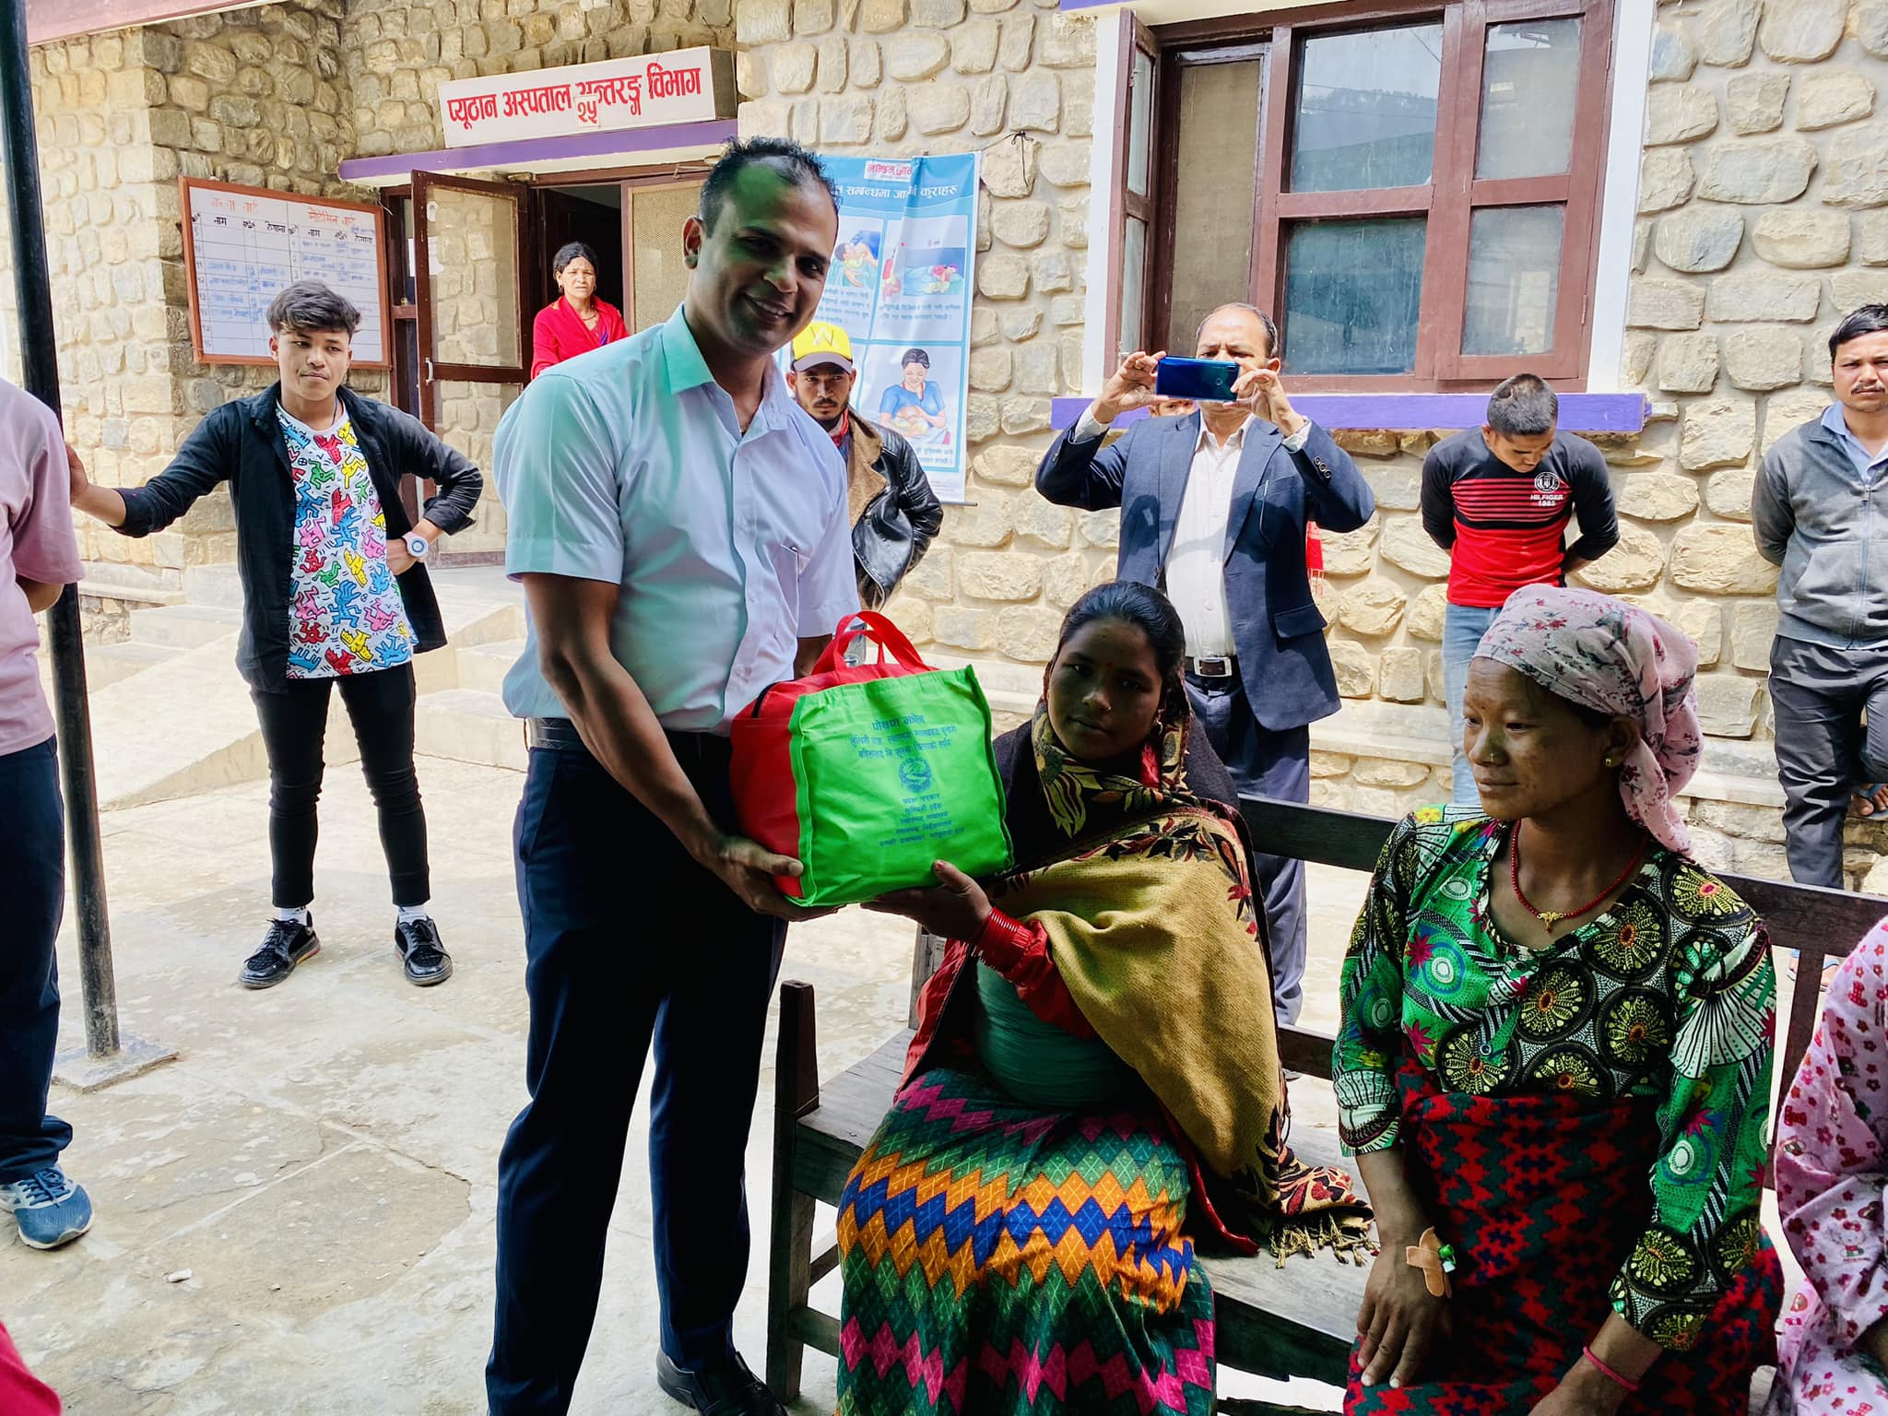

Slide 59
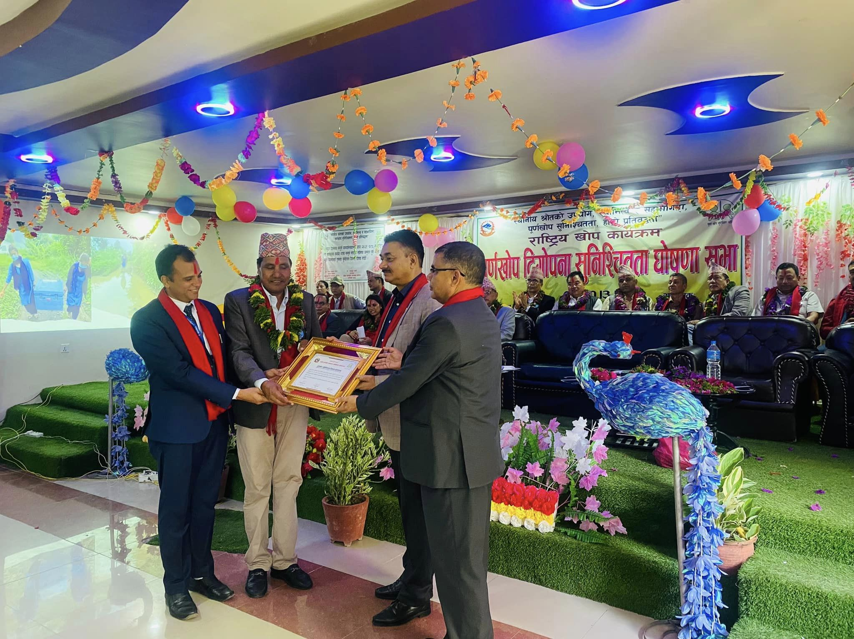

Slide 60
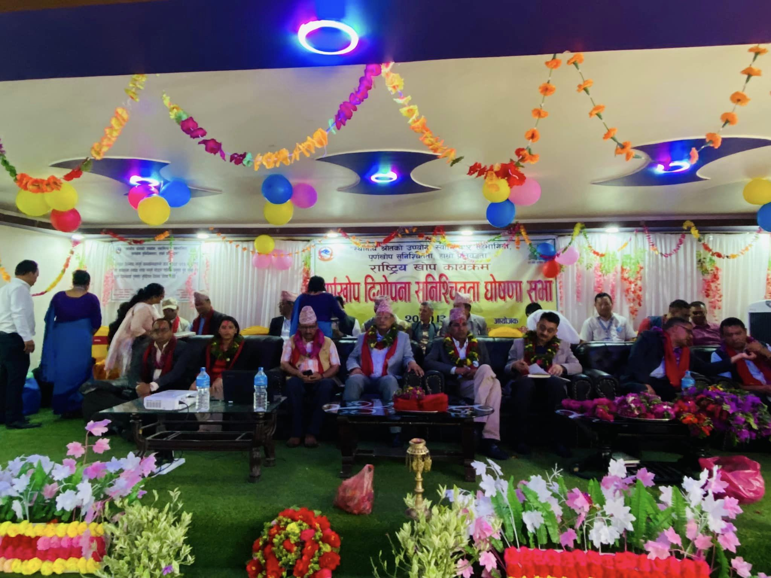

Slide 61
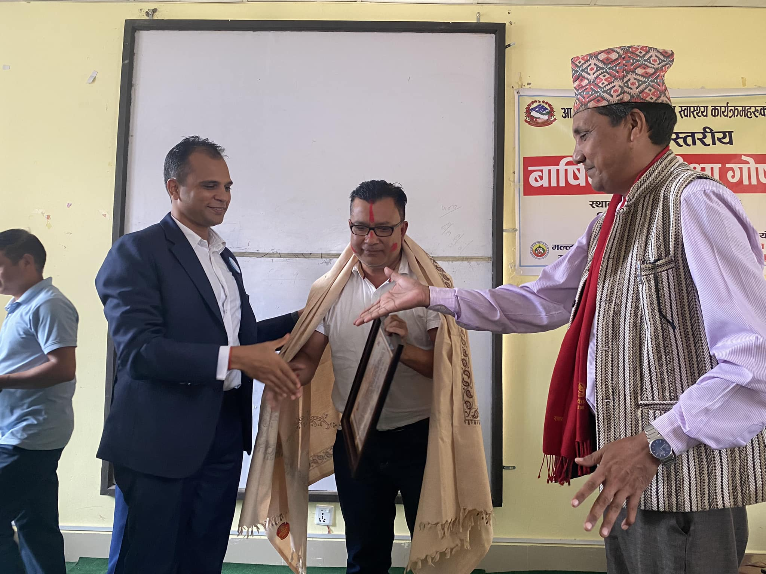

Slide 62
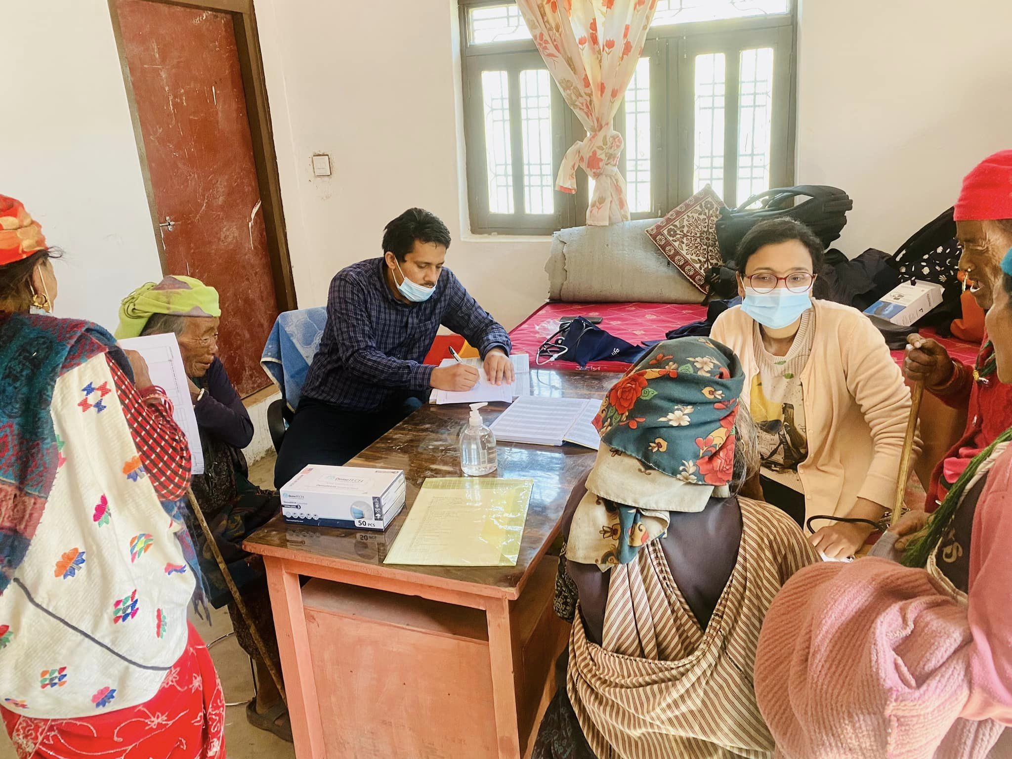

Slide 63
सुझावहरु ???

Slide 64
धन्यवाद ।।।

